Slide 1
汽车工厂选址的优化方案
运筹学大作业汇报
李成希 1752511 孙潇 1752365
敖正楷 1752521 陈豪 1752641
2019.6.11

Slide 2
目 录
运筹学大作业汇报
问题背景
基本假设、变量介绍和数据来源
模型建立与优化算法
可视化结果
特点与创新

Slide 3
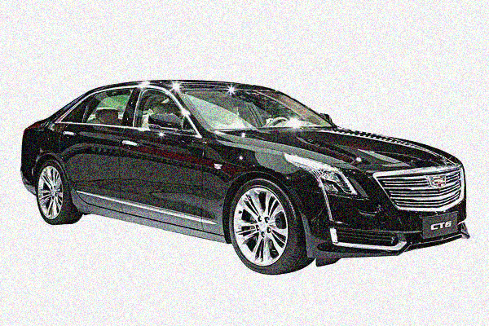
运筹学大作业汇报
问题背景
背景介绍
上海大众汽车有限公司
计划销售地点为北京、上海、广州、南京
研究意义
增大交通运力
合理利用空间
满足多方需求

Slide 4
运筹学大作业汇报
基本假设与变量介绍
1、上汽大众公司每一年需要为北京、上海、广州、南京这四座城市生产相同数量的新车。
2、各地工厂每年的产量保持不变。工厂的产量与其占地面积呈正比关系。
3、单位运输费用和运输里程数成线性关系。当工厂选址确定后，则其到四大城市的运输里程数视为已知量。（运输费用=路费+油费）
4、根据经济学中的边际效益定理，为了最大化利润，每一个城市至多只能修建三座工厂。
5、为了保证利润最大化，生产量与需求量近似相等。避免出现供大于求、供不应求的情况。

Slide 5
采集的数据均为生活中的实际值
运筹学大作业汇报
数据来源
各个城市的每年，上海大众生产的新车需求量：
北京=5.98 上海=3.79 广州=2.53 南京=2.53 单位：万辆
由2017中国各主要城市汽车保有量与主要城市的汽车增长量
来估算四座城市的年汽车总需求量。
https://baijiahao.baidu.com/s?id=1595539728686322152&wfr=spider&for=pc
用2018上海大众车销量/总汽车销量，作为此汽车品牌销售占比，
得出每个城市的上海大众车的年需求量。
http://www.sohu.com/a/291095741_662681

Slide 6
采集的数据均为生活中的实际值
运筹学大作业汇报
数据来源
假设：
工厂的总设备成本、总产量和总土地价格均与工厂面积成正比。
单位工厂建设成本=单位设备成本+单位土地价格
实际数据：
单位土地价格从中国土地市场网获得
http://www.landchina.com/
比例系数由上海大众仪征工厂得出：
仪征工厂：位于江苏省仪征市，占地面积128.05万平方米，年产能为30万辆。2012年7月26日投产。总投资11亿 其中6.2亿为设备采购，4.8亿为设备安装和厂房建设
单位面积工厂造价
110000万元/130 0000平方米=0.0846153846万元/平方米
单位面积工厂产量
30万辆/130万平方米=0.230769231 万辆/万平方米

Slide 7
运筹学大作业汇报
采集的数据均为生活中的实际值
数据来源
假设运输车辆均为大货车，接入高德地图API获取里程数据。
运输费用=油费+路费
不考虑租车或买车的费用，不考虑司机的工资。
行驶距离计算时假设工厂的建设位于城市最中心
城市郊区到市中心的距离相对于两城市之间的距离可以忽略
油费
百度查询得到每升柴油的价格大约为6.72元 （2019.5.10）
知乎提问得到货车每百公里油耗为30-50升，取0.4L/公里
最终油费=行驶距离×0.4×6.72
路费
查询全国高速公路收费情况，大多数省份小轿车收费0.4元/公里，重型货车2元/公里。
高德地图显示的路费均为小轿车的情况。
货车路费=小轿车路费×5

Slide 8
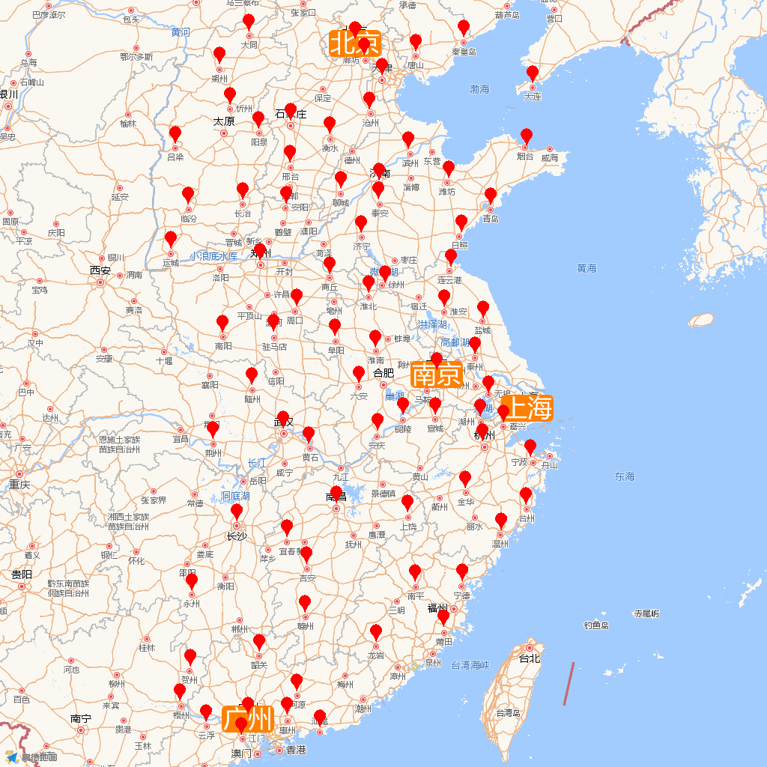
运筹学大作业汇报
工厂地址的初步筛选
由基本假设可知，离目标城市越近，所需的总路费就
越少。
调用高德API，在静态地图上显示中国中部、东部的主要城市。
缩放级别room=5

Slide 9
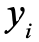
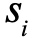
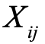
运筹学大作业汇报
变量介绍
1、工厂的选址
2、工厂的产量
3、工厂 向城市 输送的总数量
4、工厂的生产年限 year
注：经过合理调研后，为进一步精简模型，生产年限仅取“1年、10年、50年”三个值

Slide 10
运筹学大作业汇报
模型建立与优化算法
情况一：
当某座城市的可供建设的地皮为已知量时（从国土资源局获取的数据），
工厂的建筑面积受到约束，则问题简化为课程中所学的0-1规划模型
与运输问题的结合。
分别得出工厂生产年限为“1年、10年、50年”情况下的最优结果。
注1：这种情况下，地价和运输总里程均与工厂的选址地点有关。
此时有两个变量，分别为工厂的选址以及该工厂向四个城市的运输不同运输量。
情况二（优化方案）：
当工厂的建筑面积没有约束时，问题转化为三变量的优化问题。采用非线性
分支定界优化算法。最终求得全局最优解。
注2：此时存在三个变量。利用lingo软件进行求解。

Slide 11
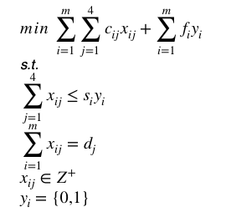
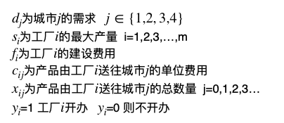
运筹学大作业汇报
模型建立与优化算法
情况一的约束条件与目标函数：
其中
为定值

Slide 12
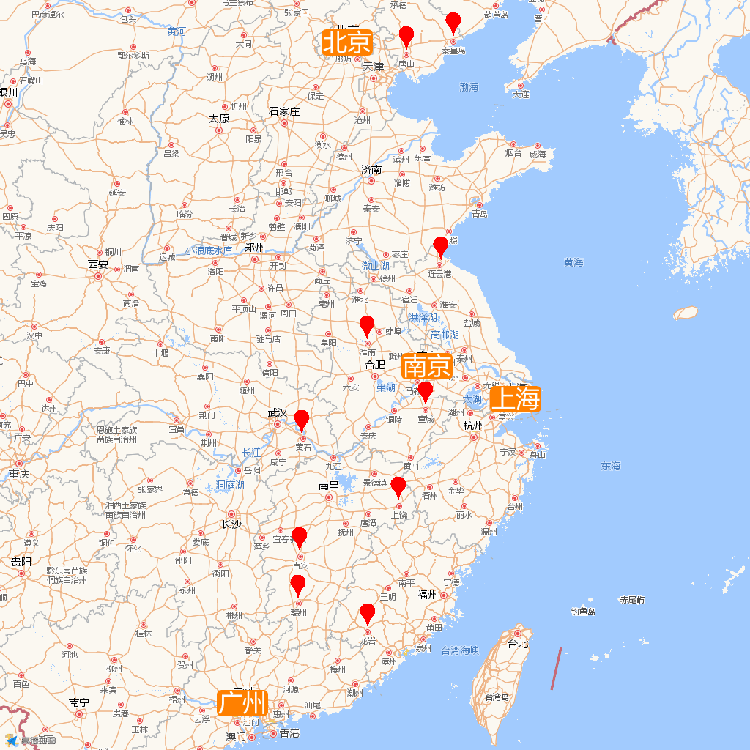
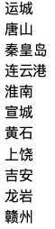
情况一的结果（1年）
运筹学大作业汇报
工厂的使用年限：1年

Slide 13
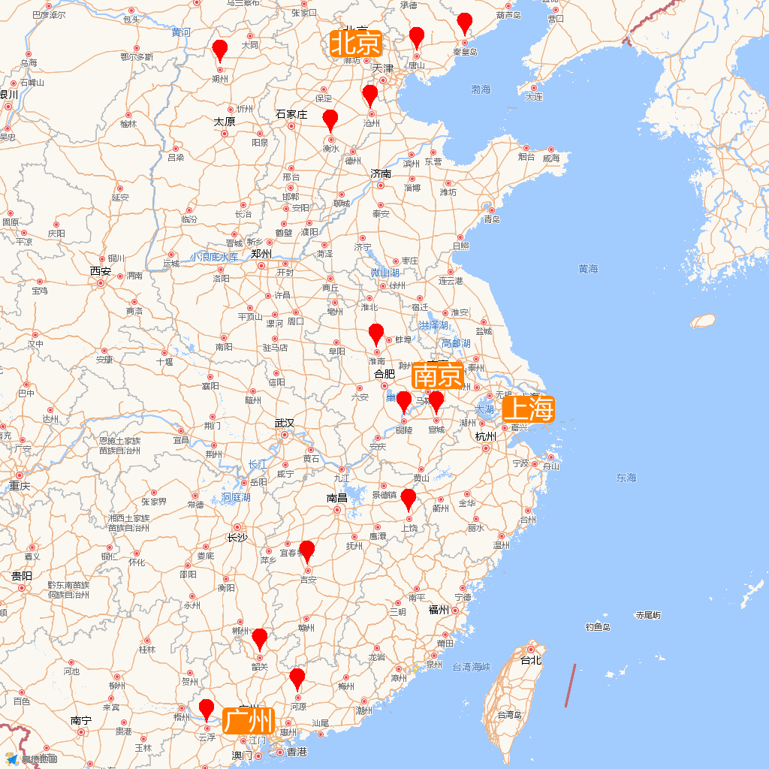
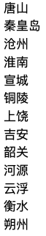
情况一的结果（10年）
运筹学大作业汇报
工厂的使用年限：10年

Slide 14
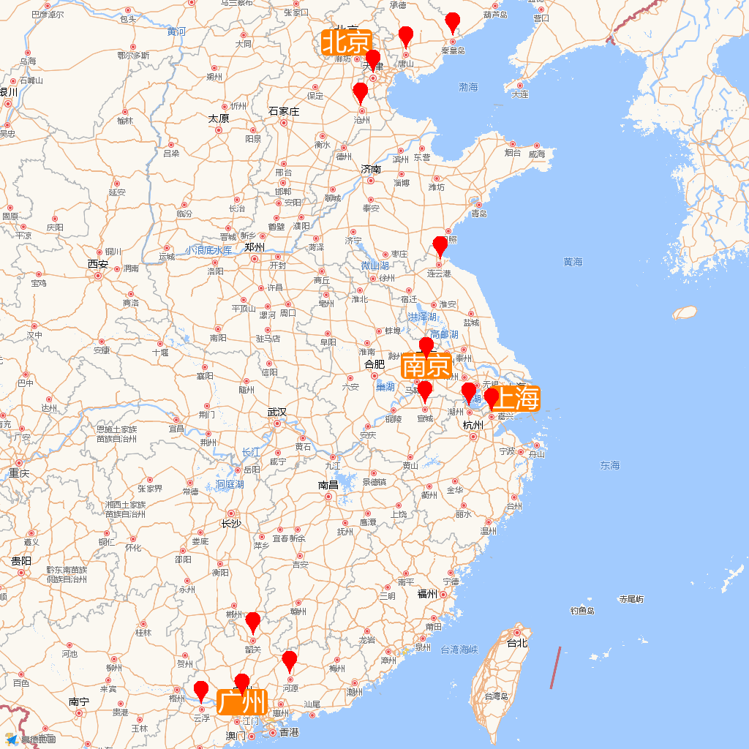
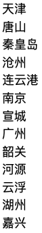
情况一的结果（50年）
运筹学大作业汇报
工厂的使用年限：50年

Slide 15
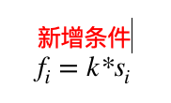
运筹学大作业汇报
模型建立与优化算法
情况二 面积无限制 情况下的约束条件和目标函数
其中
为定值

Slide 16
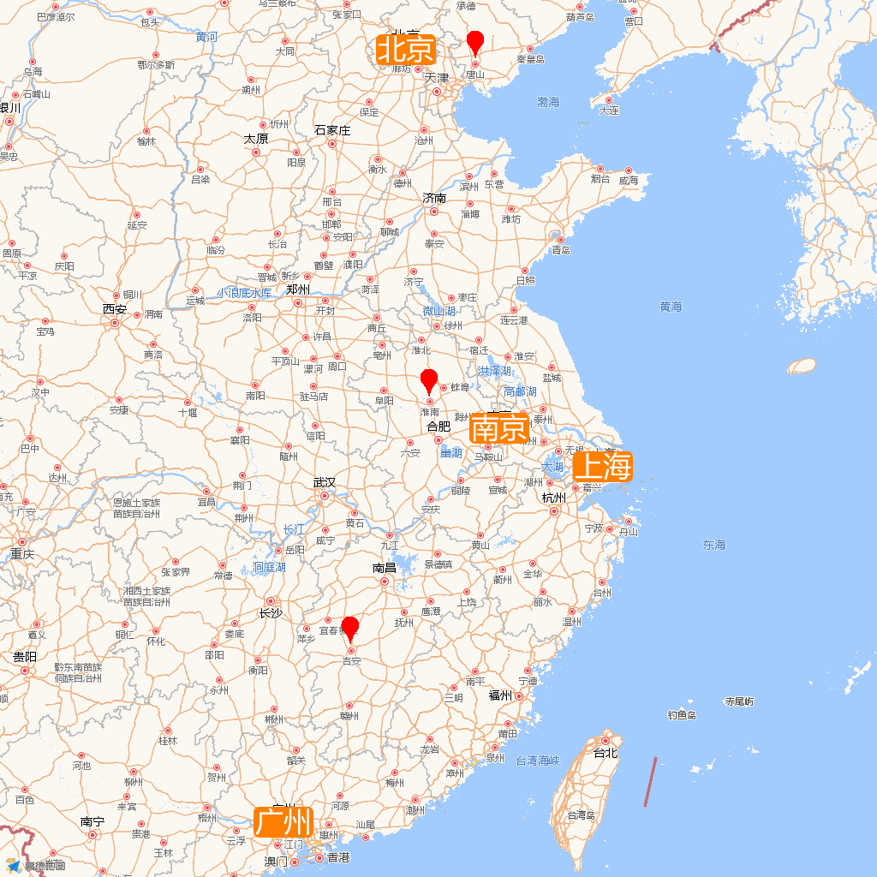
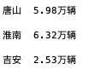
情况二 面积无限制（1年）
运筹学大作业汇报
工厂的使用年限：1年

Slide 17
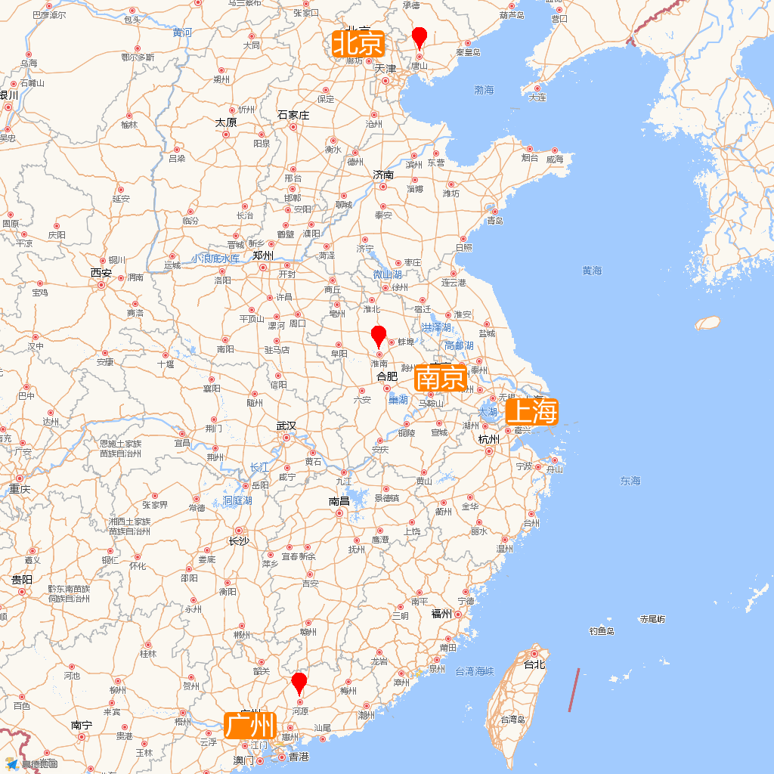
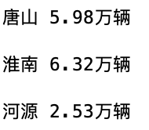
情况二 面积无限制（10年）
运筹学大作业汇报
工厂的使用年限：10年

Slide 18

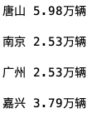
情况二 面积无限制（50年）
运筹学大作业汇报
工厂的使用年限：50年

Slide 19
运筹学大作业汇报
特点与创新
灵活使用课本所学知识。
获取的数据较为真实。
最终的优化结果符合预期，有一定的现实意义。

Slide 20
运筹学大作业汇报
附录：参考文献、lingo源代码与
收集的实际数据详见GitHub
网址链接：
https://github.com/AriesXiaoS/OR_homework

Slide 21
运筹学大作业汇报
谢谢大家！

